Slide 1

Prediciendo el tipo de texto.
Ámbito: Lenguaje Integral
Núcleo: Lenguaje Verbal

Slide 2


Objetivo de aprendizaje: Comprender textos literarios y no literarios, a partir de la escucha atenta, describiendo información y realizando progresivamente inferencias

Slide 3


Poema: Rosita Mía
¿ Qué tipo de texto es?
Rosita mía, Rosita de mi corazón
Eres el viento que sopla en mi corazón.
Rosita Mía, Rosita de mi corazón yo te amo con todo mi corazón.
Rosa, Rosita, rosón te dedico éste poema que ésta hecho con mucho amor.
¿ Para que sirve ?
¿ Quién habrá escrito ese texto?

Slide 4
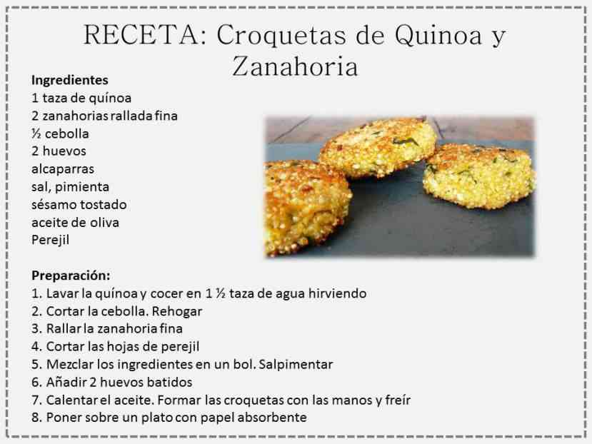
¿ Qué tipo de texto es?
¿ Cómo lo sabes?
¿ Para qué sirve ?

Slide 5

¿ Qué tipo de texto es?
¿Para qué sirve?
¿ Por qué crees tú que el pollito tenía frío?

Slide 6
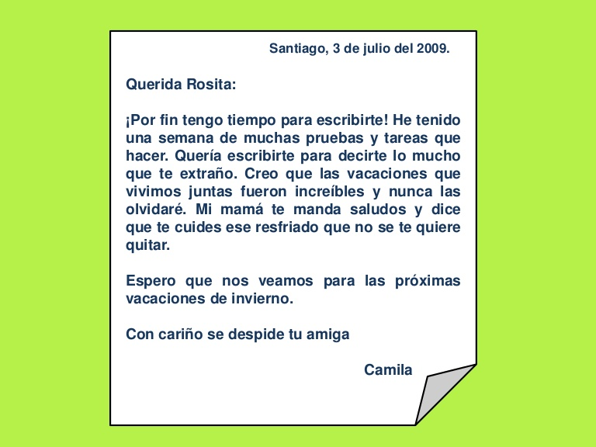
¿ Qué tipo de texto es?
¿ Para que sirve éste tipo de texto?
¿ Dónde enviamos las cartas?

Slide 7
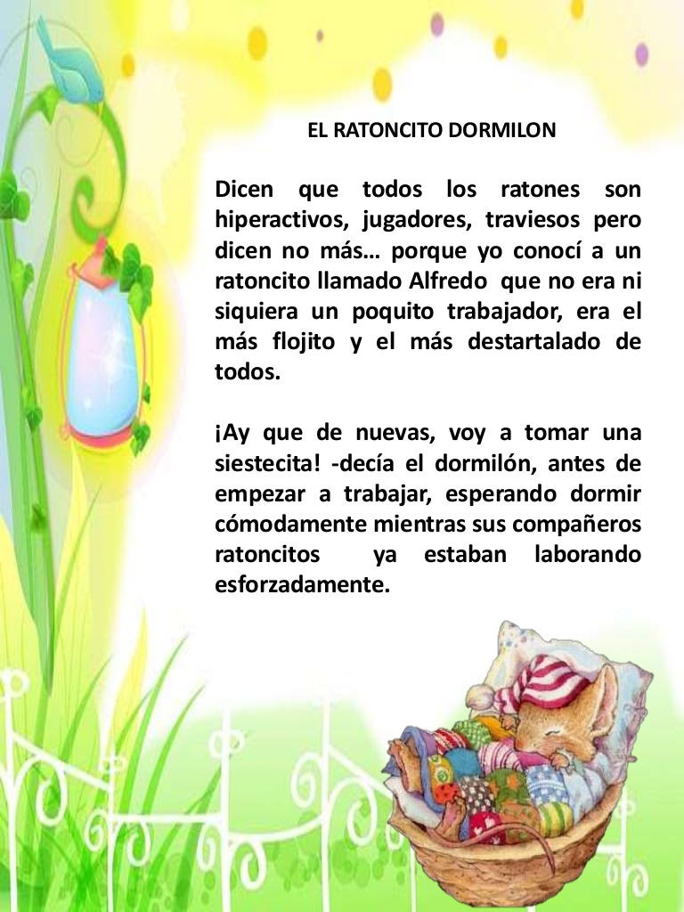
¿ Qué tipo de texto es?
¿ Cómo se llama el título?
¿De qué se trata el tema?
¿ Conoces otro tipo de texto?

Slide 8
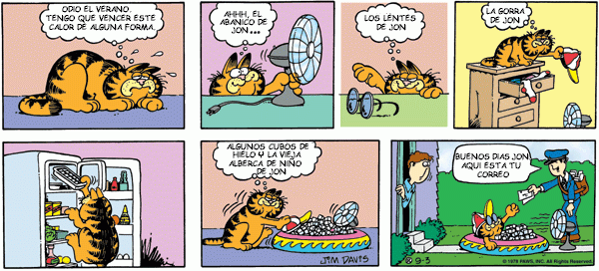
¿ Qué tipo de texto es? ¿ Por qué el gato quiere ser como el amo? ¿ Haz visto alguno?

Slide 9
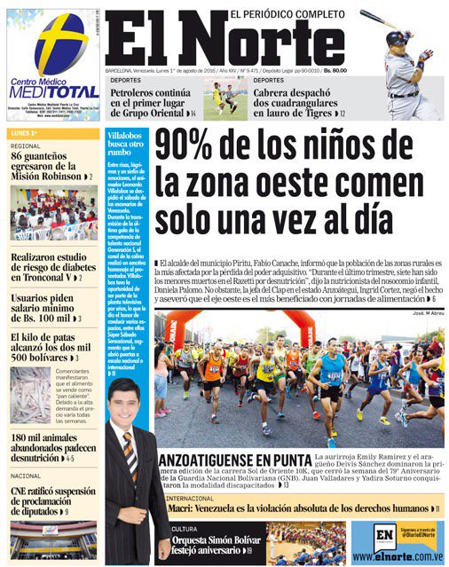
¿ Qué tipo de texto es?
¿ Para que sirve?
¿Dónde puedo encontrarlo?

Slide 10
La carta

Slide 11
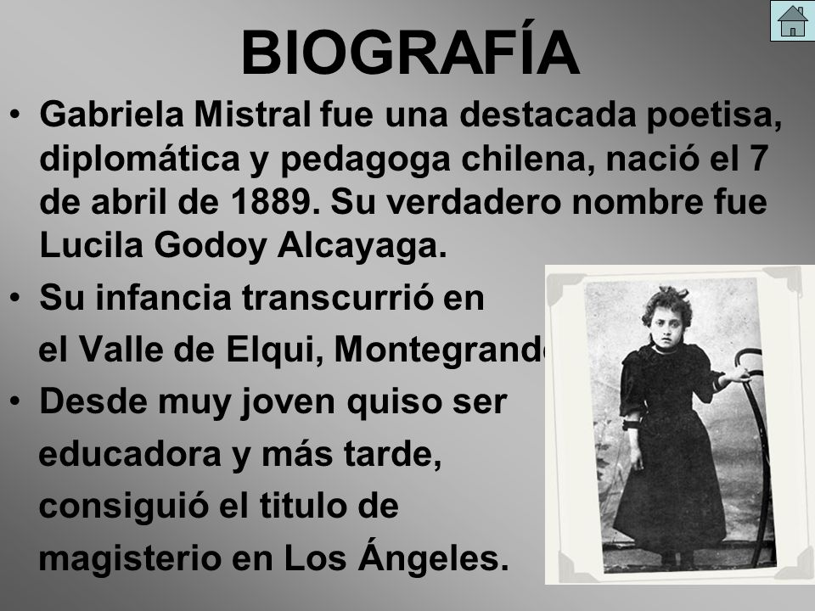

Slide 12

La Rima

Slide 13

Afiche

